Slide 1
GenAI 赋能工业编程
基于 Agent 的
PLC ST 代码生成与逐周期验证
五人小组 | v1.0 | 2026-11-09
34 题 · 4 组实验 · 136 run

Slide 2
作业规模与判定口径
统计口径冻结为 34 题；编译通过不等于逐周期功能正确
34
214
177
136
PLC 题
逐周期用例
LTL 条款
最终 run
题集由 P01-P20 公共题与 S01-S14 自编题组成。每组覆盖全部 34 题，主轮 34 x 4 = 136。判据修订后的 32 个补跑只替换对应记录，不追加到分母。
来源：data/tasks、tests/cases、experiments/per_task.csv
GenAI 赋能工业编程期末大作业
02

Slide 3
从题面到可复核结果
每一步都留下可打开、可重算的中间产物
阶段 | 核心动作 | 可检查产物
1 题目 | 结构化需求、I/O、K 约束 | data/tasks/*.yaml
2 规约 | 从 C1-C10 条款库选择题型条款 | data/specs/*.ltl
3 生成 | 候选、编译过滤、局部修复 | agent/logs、result.json
4 判定 | 20 ms 扫描周期逐拍比对 | tests/cases、defects.md
5 对比 | 同题集、同工具、同判定 | experiments、figures
证据路径：README.md、data/、agent/、tests/、experiments/
GenAI 赋能工业编程期末大作业
03

Slide 4
数据集结构与可追溯来源
34 题、316 个 I/O、144 条约束
题型覆盖
难度分布
来源与复核
A 开关量联锁 6 题
B 模拟量处理 11 题
C 状态机与节拍 11 题
D 故障与安全 6 题
易 9 题
中 14 题
难 11 题
公共题 20
改编题 8
完全自拟 6
逐题记录来源、改动、复核人与日期
公开题初始导入后又有 7 题完成判据修订；最终题面版本以 v1.7 和 data/sha256sums.txt 为准。
来源：data/tasks、data/specs、data/provenance.csv、data/diversity.md、data/review.md
GenAI 赋能工业编程期末大作业
04

Slide 5
LTL 条款库 C1-C10
条款按题型选取，不靠固定条数凑覆盖
条款 | 约束对象 | 典型语义
C1 | 停止优先 | 急停或安全条件触发时封锁输出
C2 | 启动条件 | 启动必须有许可条件
C3 | 自保持 | 动作保持到完成条件
C4 | 输出互斥 | 禁止冲突执行器同时动作
C5 | 响应时限 | 故障后限定周期内报警
C6 | 报警锁存 | 原因消失前保持报警
C7 | 滞回与去抖 | 避免边界抖动
C8 | 计数单调 | 累计量不回落
C9 | 定时下界 | 步骤保持最短时间
C10 | 初态与复位 | 安全默认值和恢复语义
来源：data/specs/PROPOSITIONS.md；34 份规约共 177 条
GenAI 赋能工业编程期末大作业
05

Slide 6
测试层：从编译通过到逐周期正确
任一输出拍不符，定位到 case_id、cycle 和变量
214
22 422
143 / 143
条用例
个实际扫描拍
K 约束被用例覆盖
每道题都有正常、边界、异常、安全四类场景；至少一条安全用例。失败记录保留期望值、实际值、周期号与证据路径。
来源：tests/cases、tests/coverage.csv、tests/report.md、tests/defects.md
GenAI 赋能工业编程期末大作业
06

Slide 7
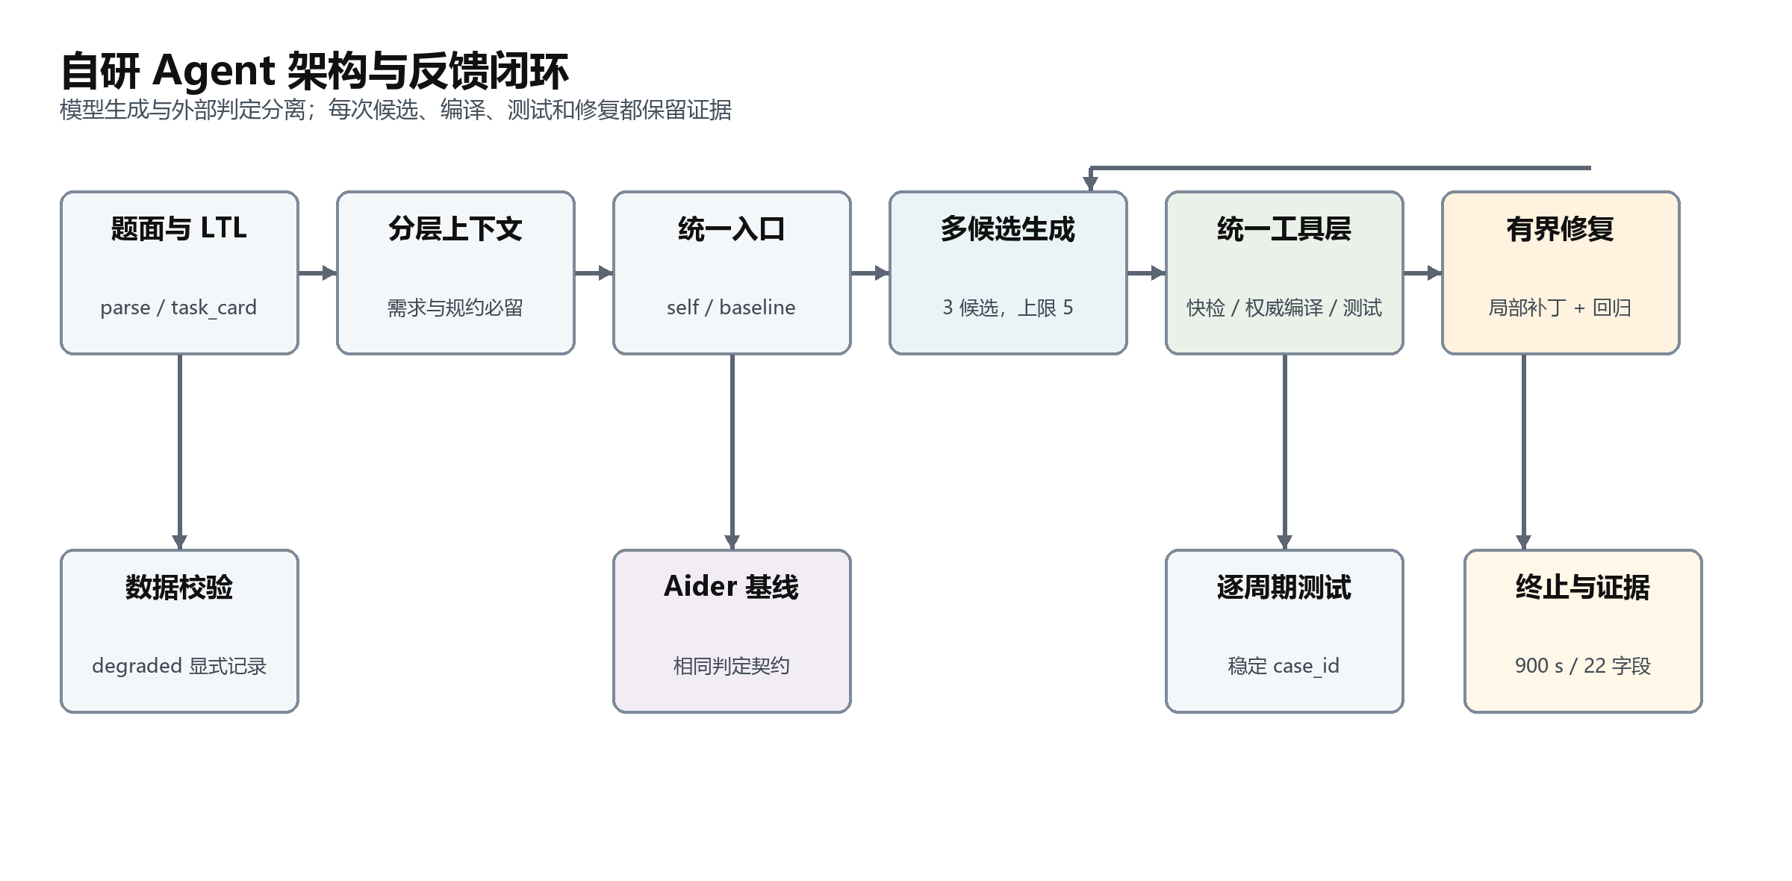
自研 Agent 架构
模型生成与外部判定分离，反馈闭环保留全过程证据
图源：docs/report/architecture.png；实现：agent/src、agent/run.py
GenAI 赋能工业编程期末大作业
07

Slide 8
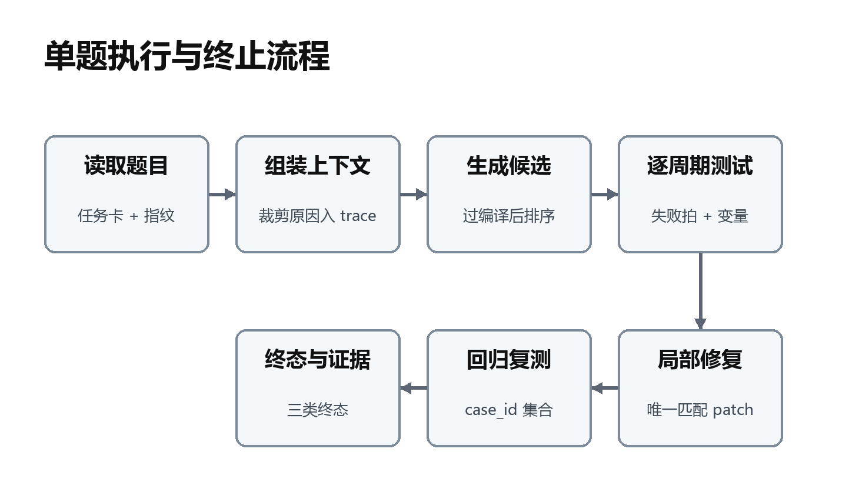
单题执行与终止条件
最多 5 轮修复，连续 2 轮无改进或达到硬超时即停止
图源：docs/report/execution_flow.png；配置：agent/configs/default.yaml
GenAI 赋能工业编程期末大作业
08

Slide 9
四组实验设置
两框架 x 两模型，统一 34 题与外部判定
组别 | 框架 | 模型 | 题数 | 超时
E1 | Aider 0.86.2 | deepseek-v4.1-flash | 34 | 900 s
E2 | Aider 0.86.2 | gpt-6.1-sol | 34 | 900 s
E3 | 自研 Agent | deepseek-v4.1-flash | 34 | 900 s
E4 | 自研 Agent | gpt-6.1-sol | 34 | 900 s
共同口径：CODESYS V3.5 SP22 Patch 4、20 ms 扫描、同一测试器、同一汇总脚本。seed 42 仅作本地标识，默认未发送给 API。
来源：experiments/configs/E1-E4.yaml、docs/env.md
GenAI 赋能工业编程期末大作业
09

Slide 10
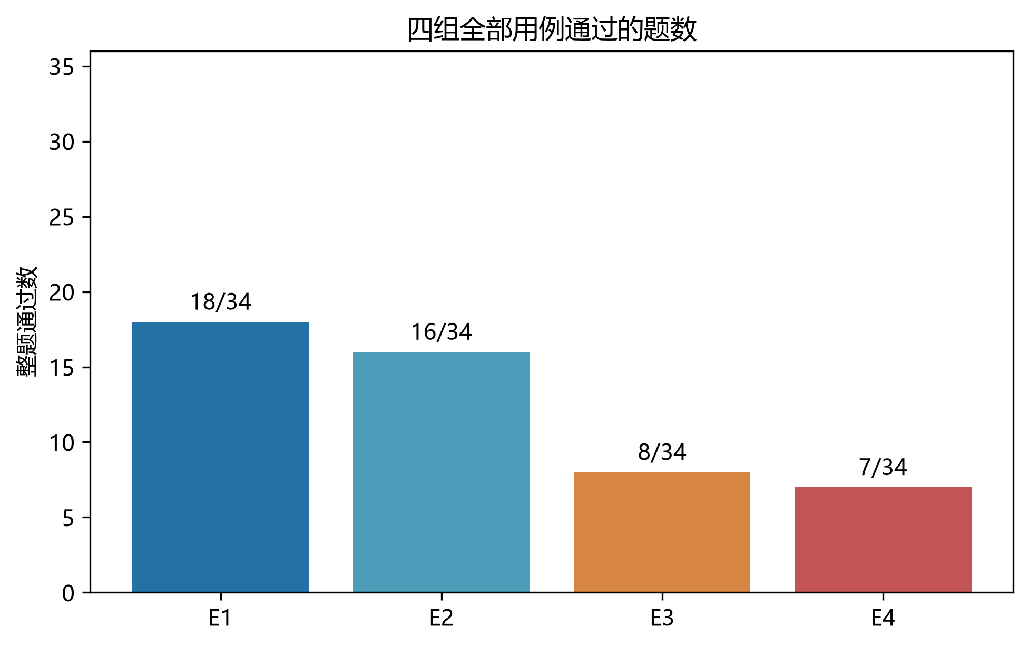
严格整题通过数
Aider 两组在本次配置下通过更多整题
18 / 34
16 / 34
8 / 34
7 / 34
来源：experiments/per_task.csv、experiments/summary.csv
GenAI 赋能工业编程期末大作业
10

Slide 11
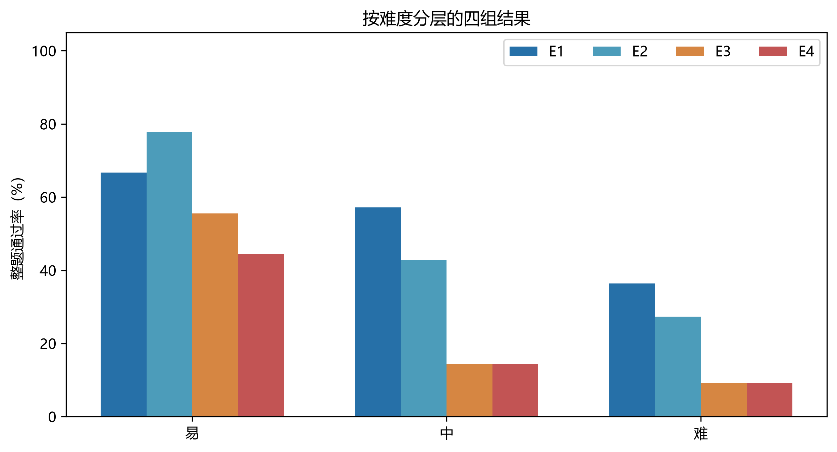
难度分层与配对差异
模型间差距较小，框架停止方式改变了可执行题数
框架配对
DeepSeek
共同通过 8
仅 E1 通过 10
仅 E3 通过 0
GPT
共同通过 7
仅 E2 通过 9
仅 E4 通过 0
来源：docs/report/ch4.md §4.4、experiments/per_task.csv
GenAI 赋能工业编程期末大作业
11

Slide 12
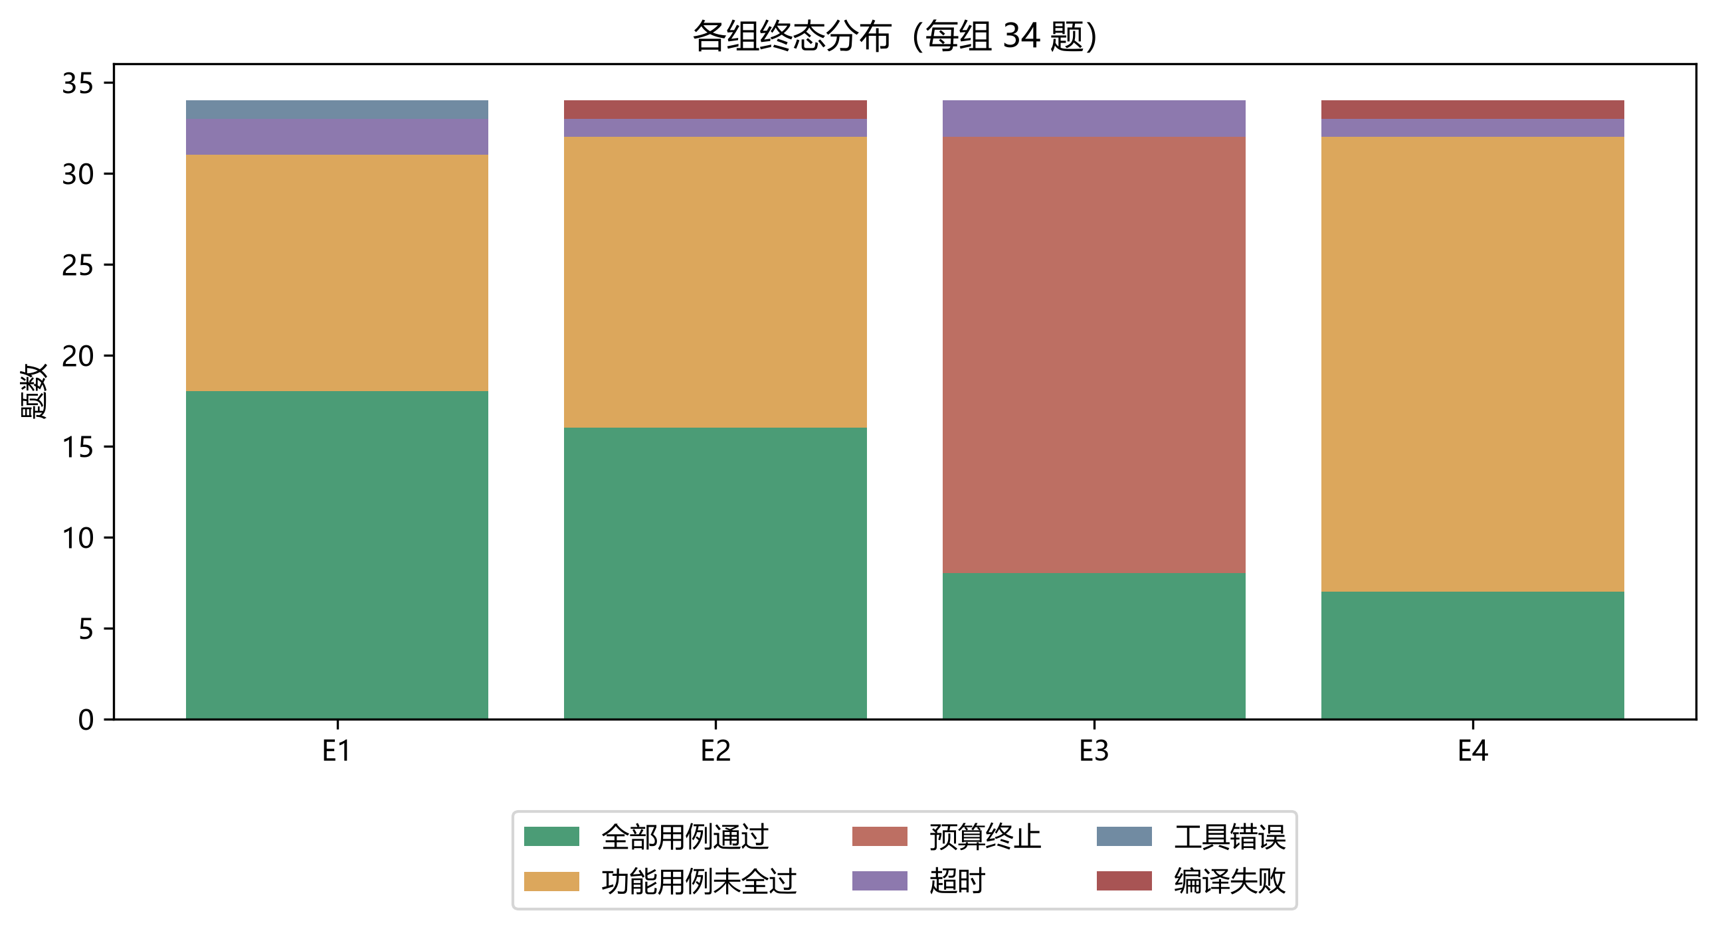
终态分布与失败归因
超时、工具错误和预算终止必须单列
E3 的 24 次预算终止
原版框架把请求与响应的 UTF-8 字节长度当作 token 计入 100,000 门槛，可能过早停止修复。
因此 E3 的低通过数同时受实现缺陷影响，不能全部归因于模型。
来源：experiments/summary.csv、docs/统稿前审查说明.md
GenAI 赋能工业编程期末大作业
12

Slide 13
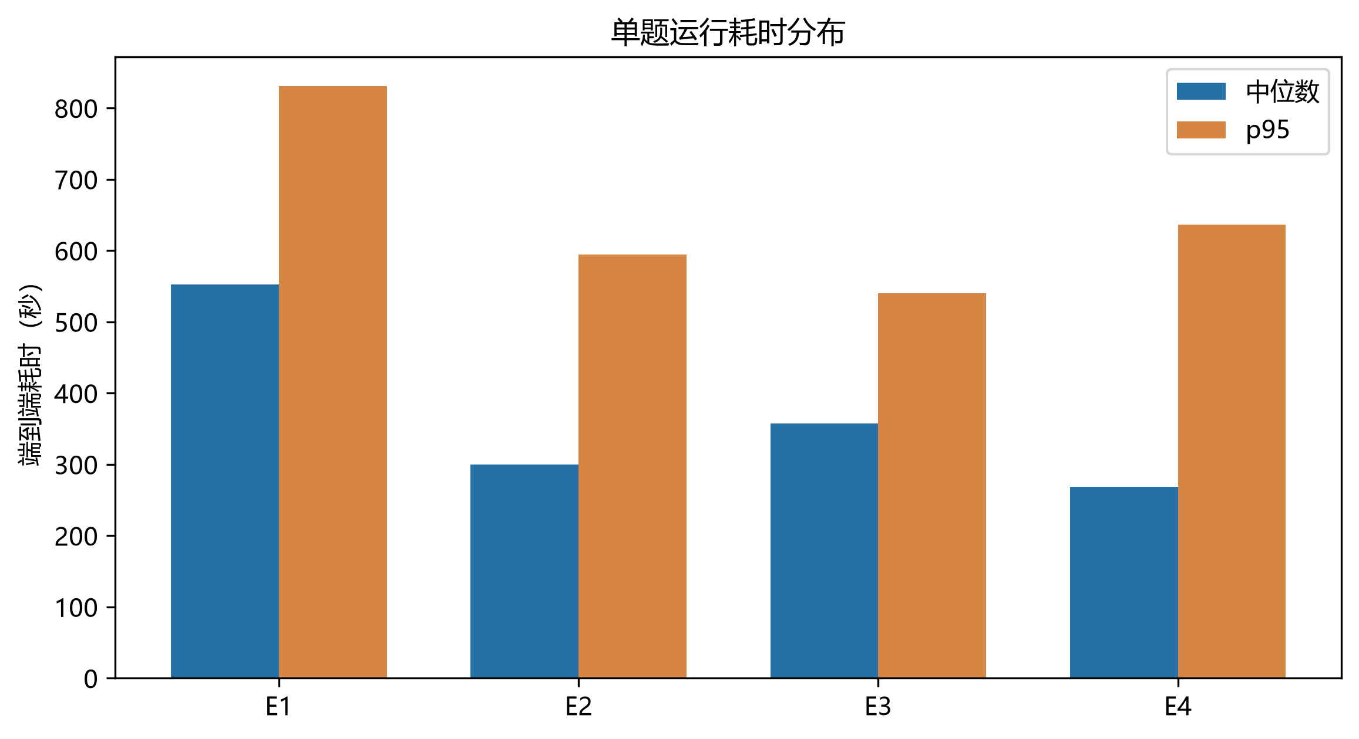
耗时与已知 token 用量
token 缺失记为未知，未知不作为零
组别 | 已知 token | 未知
E1 | 1,525,126 | 8
E2 | 1,207,533 | 1
E3 | 1,047,344 | 0
E4 | 332,887 | 1
来源：experiments/per_task.csv；金额需按平台单价另算
GenAI 赋能工业编程期末大作业
13

Slide 14
失败证据与判据边界
结果可追溯，但争议题不能作为决定性优劣证据
问题 | 证据 | 影响
逐拍功能失败 | 316 条缺陷，均带 run_id、case_id、cycle | 编译通过不等于功能正确
P19 / S11 / S05-06 | 题面、用例或相位仍有冲突 | 不能作为框架优劣的决定性证据
完整 actual 缺失 | 精简包只保留结果、评估和最终 ST | 包内不能重放全部周期
来源：tests/defects.md、docs/判据待核查.md、docs/统稿前审查说明.md
GenAI 赋能工业编程期末大作业
14

Slide 15
结论与下一步
当前结果支持有限结论，不支持下普遍排名
结论
下一步
编译通过明显高于逐周期功能正确。
有界反馈能够把候选推进到可执行结果。
本版自研框架仍需修正预算管理与边界判据。
修正 token 预算计量。
统一 P19、S11、S05-06 判据。
保留完整 actual，做多 seed 与跨机复现。
三条无费用复现命令：pip install -r requirements.txt；单题 fixture；34 题 fixture。
证据：README.md、docs/report/report_v3.pdf、final/Gen-AI_v1.0_submission.zip
GenAI 赋能工业编程期末大作业
15

